Slide 1

ОСОБЕННОСТИ ОКАЗАНИЯ ПСИХОЛОГИЧЕСКОЙ ПОМОЩИ ДЕТЯМ, ПОСТРАДАВШИМ
В ЧРЕЗВЫЧАЙНОЙ СИТУАЦИИ
И ПРИ ПОЖАРАХ
Старший инспектор-психолог
ГУ МЧС России по Краснодарскому краю
Никифорова Л.И.

Slide 2

ОСНОВНЫЕ ДОКУМЕНТЫ, РЕГЛАМЕНТИРУЮЩИЕ ПРИВЛЕЧЕНИЕ ПСИХОЛОГОВ ОРГАНИЗАЦИЙ,
ВХОДЯЩИХ В СТРУКТУРУ РСЧС
Постановление Правительства РФ от 30 декабря 2003 г. N 794 "О единой государственной системе предупреждения и ликвидации чрезвычайных ситуаций".
Межведомственная инструкция, утвержденная Правительственной комиссией 19.12.2012 г.
Соглашение об организации взаимодействия.

Slide 3
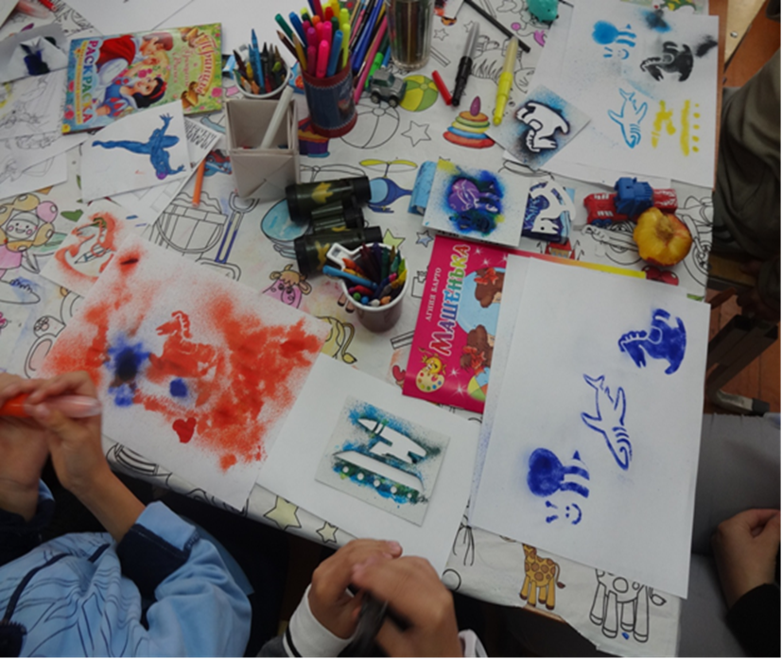
ЭПП ПОСТРАДАВШИМ ДЕТЯМ В ПРЕОДОЛЕНИИ ПОСЛЕДСТВИЙ ПСИХОТРАВМЫ
Задача, которая требует
от психолога:
специальных знаний,
профессионального опыта,
личной готовности работать с детскими переживаниями,
применение специальных методов, использование которых снижает риск возникновения отдаленных негативных психических последствий.

Slide 4
ПСИХОТРАВМИРУЮЩИЕ СИТУАЦИИ
Локальные
отдельный ребенок
отдельная семья
автокатастрофа, пожар, тяжелая болезнь, смерть кого-либо из членов семьи
насильственная смерть близкого
для ребенка человека
суицид близкого для ребенка человека
ребенок - свидетель смерти
Массовые
целые регионы и города
землетрясения
террористические акты
обрушение жилых домов
авиакатастрофа
крушение железнодорожного транспорта

Slide 5
ПРИЗНАКИ ПСИХОЛОГИЧЕСКОЙ ТРАВМАТИЗАЦИИ У ДЕТЕЙ
Основные проявления психологической травмы сходны вне зависимости от того, вызвана ли она локальной или массовой психотравмирующей ситуацией, порождена ли она природной, техногенной или социальной катастрофой.
Последствия психологической травмы определяются не столько ее характером, сколько интенсивностью психотравмирующего события, а также особенностью восприятия его ребенком.
При этом существует большая или меньшая степень устойчивости психики ребенка к психотравмирующим воздействиям.
Событие, порождающее кризис у одного ребенка, может быть относительно легко пережито другим.

Slide 6
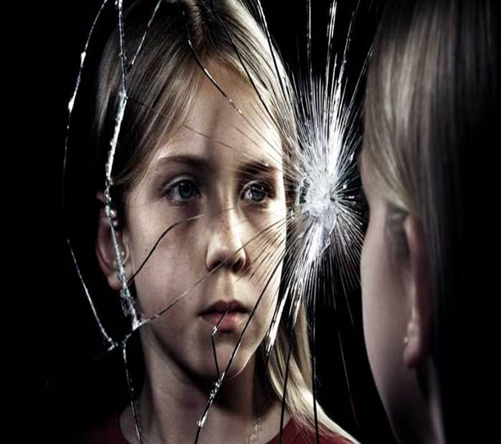
ЭТАПЫ ПЕРЕЖИВАНИЯ ПСИХОЛОГИЧЕСКОЙ
ТРАВМЫ ДЕТЬМИ (Е.И. МОРОЗОВА И А.Л. ВЕНГЕР)
1. Шоковый этап
2. Этап стабилизации
3. Этап восстановления
4. Этап личностной и социальной интеграции

Slide 7
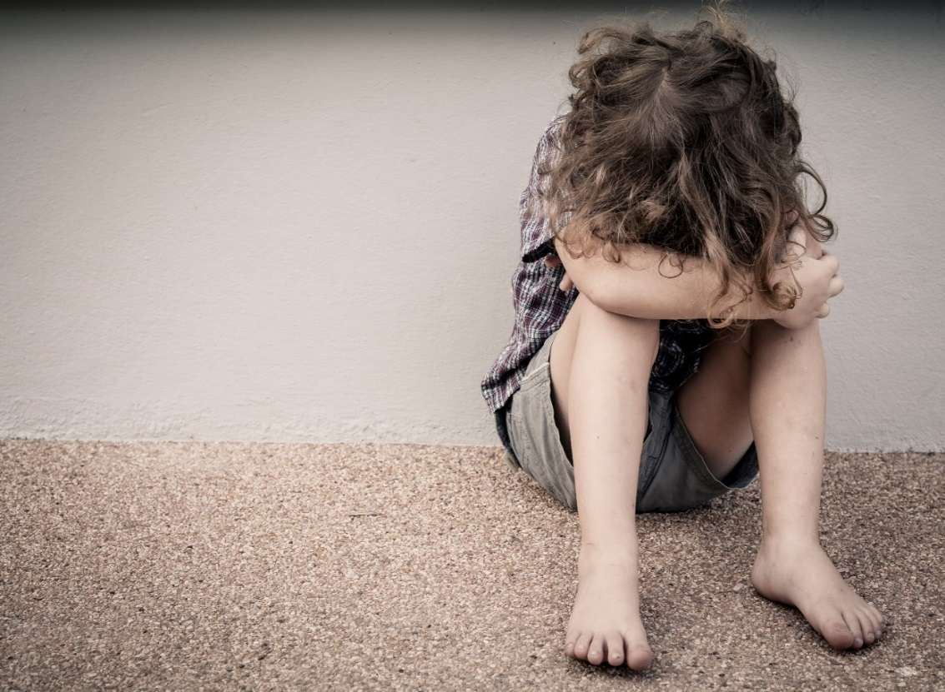
ШОКОВЫЙ ЭТАП
Отсутствие целенаправленной активности,
Снижение контакта с окружающим миром,
Острые вегетативные реакции,
Грубые нарушения сна,
Отказ от еды.

Slide 8

ЭТАП СТАБИЛИЗАЦИИ
Возвращается способность
к целенаправленной деятельности, хотя ее продуктивность все
еще находится на низком уровне
В благоприятном случае
(если оказана необходимая психологическая помощь
и поддержка), начинается возвращение к нормальному состоянию
Если своевременная психологическая помощь не была оказана, то этап стабилизации может затянуться, и тогда вероятны болезненные проявления

Slide 9

ПРОЯВЛЕНИЯМ ПСИХОТРАВМ, КОТОРЫЕ ВОЗНИКАЮТ У ДЕТЕЙ И ПОДРОСТКОВ В РЕЗУЛЬТАТЕ КАТАСТРОФ И МАСШТАБНЫХ НЕСЧАСТНЫХ СЛУЧАЕВ
(У. ЮЛ, Р.М. УИЛЬЯМС)
Снижение способности к концентрации внимания, временное снижение памяти,
школьная дезадаптация, утрата навыков, которые имелись ранее
Нарушение общения со сверстниками и родителями, трудности сепарации
Повышение уровня тревожности, вплоть до приступов паники
Повышенная настороженность и подозрительность
Страхи
Навязчивые мысли
Раздражительность
Утрата жизненных перспектив
Чувство вины
Депрессия
Нарушение сна

Slide 10
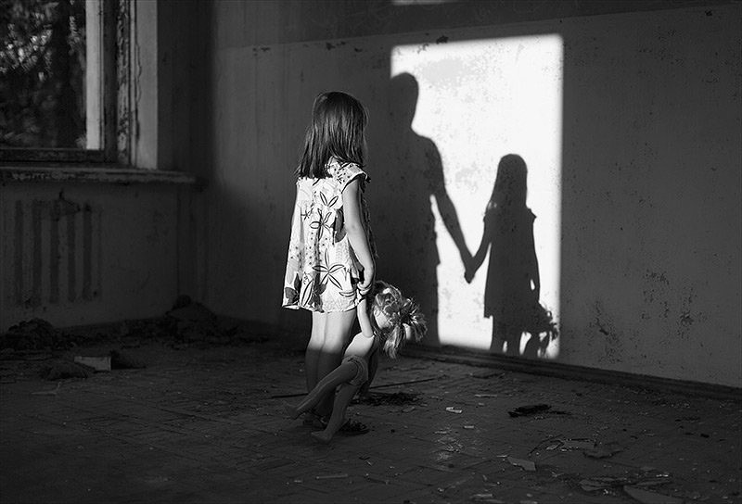
ПРОЯВЛЕНИЯМ ПСИХОТРАВМ, КОТОРЫЕ ВОЗНИКАЮТ У ДЕТЕЙ И ПОДРОСТКОВ В РЕЗУЛЬТАТЕ КАТАСТРОФ И МАСШТАБНЫХ НЕСЧАСТНЫХ СЛУЧАЕВ
(Е.И. МОРОЗОВА)
обострение психологических проблем, имевшихся у ребенка и ранее.
обострения имевшихся и ранее психических заболеваний
в более тяжелых случаях этот этап характеризуется появлением симптомов посттравматического стрессового расстройства

Slide 11
СИМПТОМЫ У ДЕТЕЙ, ГОВОРЯЩИЕ О НАЛИЧИИ ПТСР (Г.В. КОНДРАТ )
Повторное переживание психотравмирующего события в навязчивых мыслях, воспоминаниях, сновидениях (часто носящих характер кошмара); боязнь засыпания (вследствие ожидания кошмаров); ощущение иллюзорного повторения события, непроизвольные яркие визуализации («флэшбэк»);
Потребность в тишине, сверхчувствительность к звукам (гиперакузия), боязнь громких звуков (акузофобия);
Тревожность. Постоянное ощущение угрозы, опасение нападения на пострадавшего и членов семьи;
Симптомы возрастающего возбуждения, проявляющиеся в нарушениях сна, раздражительности, трудностях концентрации внимания;
Чувство вины перед погибшими, которое сопровождается депрессией, сомнениями в своей способности любить, верить, наслаждаться жизнью;
Постоянное избегание стимулов, связанных с травмой и блокировка эмоциональных реакций, оцепенение;
Снижение позитивных чувств, утрата интереса к деятельности;
Изменения характера: появление повышенной агрессивности, раздражительности, гневливости, что приводит к трудностям в общении с близкими людьми;
Негативные изменения в учебе (снижение успеваемости, высокая отвлекаемость).
ПТСР диагностируется в том случае, если длительность протекания расстройства составляет более 1 месяца.

Slide 12
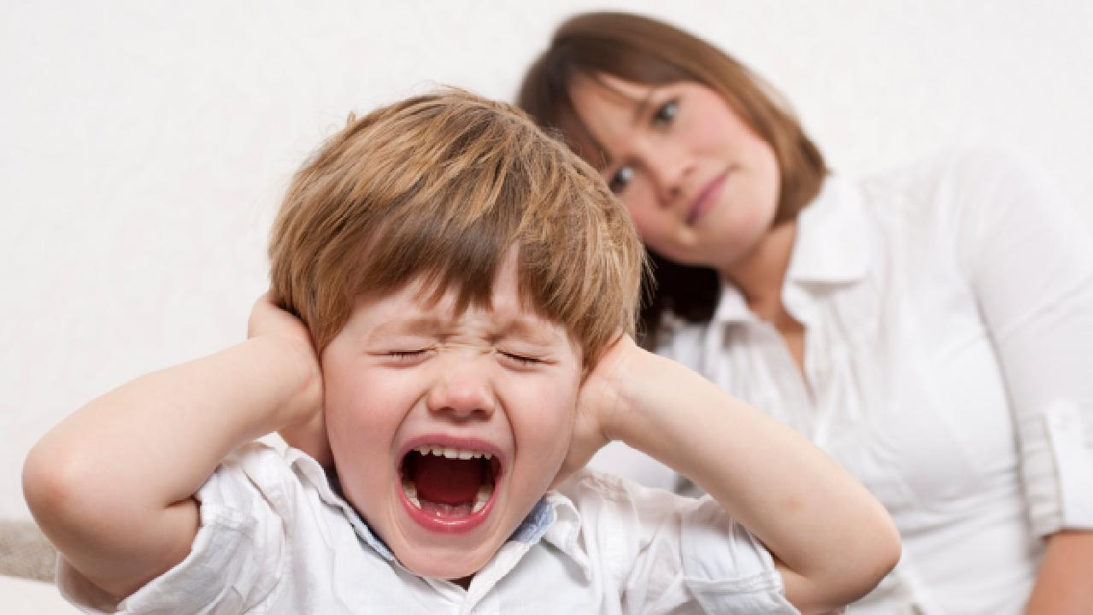
ЭТАП ВОССТАНОВЛЕНИЯ
Острая симптоматика постепенно исчезает
(хотя возможны
ее периодические
рецидивы)
По-прежнему сохраняются вызванные стрессом личностные нарушения, которые проявляются в повышенной тревожности, ощущении опасности окружающего мира, эмоциональной неустойчивости

Slide 13

ЭТАП ЛИЧНОСТНОЙ И СОЦИАЛЬНОЙ ИНТЕГРАЦИИ
Полное преодоление нарушений, вызванных психологической травмой
Психотравмирующее событие оказывается интегрировано
в жизненный опыт ребенка
При воспоминании о нем возникает не тягостное переживание,
а лишь некоторая печаль
У детей не наблюдается каких-либо расстройств на поведенческом, соматическом и эмоциональном уровнях психического развития

Slide 14
ВОЗРАСТНЫЕ ОСОБЕННОСТИ РЕАГИРОВАНИЯ ДЕТЕЙ НА ПСИХОТРАВМИРУЮЩЕЕ СОБЫТИЕ
Ранний возраст (до 3-х лет)
Особенности реагирования:
Изменения, связанные с режимными моментами: нарушения сна, отказ от еды, отказ использовать горшок, мыться, переодеваться
Бурные эмоциональные проявления в виде частого и громкого плача, капризов, истерик
Повышенная двигательная активность, появление психосоматических симптомов
Воспоминания о психотравмирующих событиях могут проявляться в виде «флешбеков»
Особенности ЭПП:
Воздействие на эмоциональное состояние детей через родителей (через их состояние и поведение). Если родитель находится в апатичном или истерическом состоянии и не реагирует на малыша,
в первую очередь необходимо проработать острую стрессовую реакцию у взрослого, а потом стремиться улучшить детско-родительское взаимодействие
Информационно-психологическая поддержка родителей

Slide 15
ВОЗРАСТНЫЕ ОСОБЕННОСТИ РЕАГИРОВАНИЯ ДЕТЕЙ НА ПСИХОТРАВМИРУЮЩЕЕ СОБЫТИЕ
Дошкольный возраст (3-7 лет)
Особенности реагирования:
Реакция носит преимущественно пассивный характер
Нарушение сна, недержание мочи, отказ от еды, уход в болезнь (на соматическом уровне)
Повышенная возбудимость, подавленность, регресс в поведении, заикание, усиление симбиоза
с родителями (на эмоционально-поведенческом уровне)
Нарушения речи
Особенности ЭПП:
Воздействие на эмоциональное состояние детей через игру (эффективны игры, направленные
на стимуляцию воображения т.к. позволяют воспроизвести психотравмирующие события, компенсировать свои переживания и выйти из них
Воздействие на детей через родителей (через их состояние и поведение)

Slide 16
ВОЗРАСТНЫЕ ОСОБЕННОСТИ РЕАГИРОВАНИЯ ДЕТЕЙ НА ПСИХОТРАВМИРУЮЩЕЕ СОБЫТИЕ
Младший школьный возраст (7-11)
Особенности реагирования:
Замкнутое, отстраненное поведение, отказ от действий, связанных с общением, потребность
в обсуждении психотравмирующего события
Агрессивность, раздражительность (особенно по отношению к родителям и значимым взрослым)
Трудности в выполнении ежедневных обязанностей
Головные или желудочные боли, расстройство стула, нарушения сна (на соматическом уровне)
Регрессивные проявления: недержание мочи, сосание пальца, отказ спать одному
(на поведенческом уровне)
Особенности ЭПП:
Информирование ребенка, соответственное возрасту. Учитывая потребность детей в обсуждении психотравмирующего события, важно с ребенком подробно проговорить о том, что происходило, что происходит сейчас и что будет происходить в дальнейшем – такая работа позволяет детям «как бы» контролировать ситуацию, тем самым защититься от тревоги и страха

Slide 17
ВОЗРАСТНЫЕ ОСОБЕННОСТИ РЕАГИРОВАНИЯ ДЕТЕЙ НА ПСИХОТРАВМИРУЮЩЕЕ СОБЫТИЕ
Подростковый (11-15)
Особенности реагирования:
Агрессивное, деструктивное поведение
Протестные реакции, поиск эмоционально заряженных (рисковых) ситуаций
Демонстрация безразличия, отчужденности от дружеской компании
Головные боли, трудности концентрации внимания (на соматическом уровне)
Затруднения в учебной деятельности (на поведенческом уровне)
Особенности ЭПП:
Воздействие на эмоциональное состояние детей с помощью группы сверстников. Группа сверстников – это референтная, значимая группа в жизни подростка, она и может стать эффективным фактором, помогающим справляться со стрессовым состоянием

Slide 18
ВОЗРАСТНЫЕ ОСОБЕННОСТИ РЕАГИРОВАНИЯ ДЕТЕЙ НА ПСИХОТРАВМИРУЮЩЕЕ СОБЫТИЕ
Юношеский возраст (15-18)
Особенности реагирования:
Проявления стрессовых реакций такие же, как и у взрослых
Проявления ПТСР:
Регресс (потеря уже сформировавшихся норм поведения – сидение на полу,
отказ от гигиенического ухода за собой)
Нарушение межличностных отношений с окружающими
Манипулятивное поведение с целью получения вторичной выгоды
Социальная дезадаптация
Переоценка своих жизненных планов и целей
Особенности ЭПП:
Оказание ЭПП при острых реакциях на стресс, как и у взрослых.
При ПТСР коррекционная работа со специалистом (психологом, психотерапевтом)

Slide 19
ОСОБЕННОСТИ ПЕРЕЖИВАНИЯ ГОРЯ ДЕТЬМИ
В РАЗНЫЕ ВОЗРАСТНЫЕ ПЕРИОДЫ (В.А. ШЕФОВ)
(на примере значимой утраты - смерть родителя)
Возраст | Особенности переживания
До 3 лет | Смерть родителя не может быть осознана, однако ребенок сразу заметит отсутствие родителя и эмоциональные перемены в других близких. Поиск умершего родителя – типичное выражение горя в этой возрастной группе. Может потребоваться время для того, чтобы ребенок осознал, что родитель не вернется.
3-7 лет | Понимание смерти в данном возрасте все еще ограничено. Период печали, гнева, тревоги, плача непродолжителен, возможен регресс в психическом развитии, соматические расстройства: дискомфорт в животе, головные боли, кожные высыпания. В этом возрасте для детей доступно «чувство вины»: они могут думать, что нечто из того, что они сделали или не сделали, могло стать причиной смерти родителя (например, если не дал родителю игрушку, рисунок или подарок)

Slide 20
ОСОБЕННОСТИ ПЕРЕЖИВАНИЯ ГОРЯ ДЕТЬМИ
В РАЗНЫЕ ВОЗРАСТНЫЕ ПЕРИОДЫ (В.А. ШЕФОВ)
(на примере значимой утраты - смерть родителя)
Возраст | Особенности переживания
7-11 лет | Часто задумываются о смерти и понимают ее реальность, но им трудно вообразить себе, что они или их близкие люди могут умереть
11-15 лет | Реакции горя похожи на реакции взрослых и детей. Поскольку у подростков часто наступает регресс при таком сильном стрессе, как потеря родителя, их реакции могут быть больше похожи на детские. Однако, поскольку подростки часто стремятся быть более зрелыми или скрывают свои чувства лучше, чем дети, их чувства, связанные с потерей, могут быть скрыты. Также, они могут стремиться к изоляции от окружающих, быть больше заняты своим поведением или одеждой, чем самой потерей, что может вызывать смущение или раздражение со стороны окружающих

Slide 21
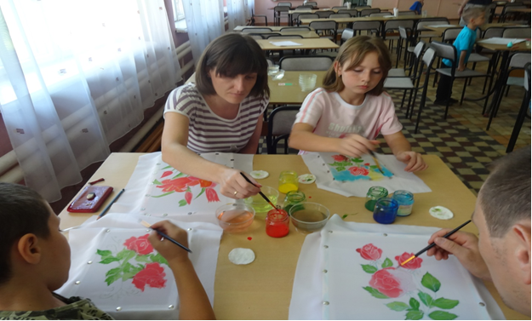
ЭКСПРЕСС – КОРРЕКЦИЯ
ОСТРОЙ СИПТОМАТИКИ
Восстановление нормального сна
и питания (что создает благоприятные условия для восстановления центральной нервной системы)
Обеспечение стабильного уровня общей активности
Преодоление острых фобий, депрессивных состояний, тревоги, флэшбэк-эффектов
Работа специалиста-психолога с данными симптомами может способствовать дальнейшей нормализации психологического состояния, активизировать использование ребенком имеющихся у него стратегий преодоления
(копинг-стратегии)

Slide 22
СПЕЦИФИКА РАБОТЫ ПРИ ОКАЗАНИИ
ЭКСТРЕННОЙ ПСИХОЛОГИЧЕСКОЙ ПОМОЩИ
Родители могут не осознавать необходимость оказания ребенку психологической помощи
Отсутствует строгая регулярность встреч, четкая регламентация отношений
с пострадавшим ребенком
В некоторых случаях работа с детьми может проводиться в неорганизованных условиях (на месте ЧС, в больнице, при сопровождении санитарных рейсов)
Оказание психологической помощи может проходить на протяжении достаточно длительного времени, например в пункте временного размещения
Психологическая помощь также может быть разовой и краткосрочной, например, в ситуации аварийной посадки самолета

Slide 23
УСЛОВИЯ ДЛЯ РАБОТЫ С ДЕТЬМИ В УСЛОВИЯХ ЧС
Организовать отдельное «рабочее место» (пространство или помещение, если это возможно), которое находится в непосредственной близости от родителей детей или их родственников.
При работе с детьми на открытом пространстве необходимо совместно с ними очертить границы этого пространства (например, нарисовать мелом круг).
Предупредить родителей или сопровождающих детей родственников о том, что они могут слышать шум, громкие звуки, которые связаны с активной игрой.
Если взрослые хотят присутствовать при работе с ребенком, нужно оценить их психологическое состояние; если оно нестабильно – предложить работу с другим специалистом с возможностью последующего присоединения.
Запастись ковриками или пледами: должна быть возможность усадить или уложить ребенка во время беседы или игры.
Обеспечить отсутствие прессы или других людей с фото- и видео- камерами в зоне работы с детьми.
При необходимости пригласить медицинского работника для мониторинга физического состояния детей.
Заранее подготовить и проверить материалы для игры и творческих занятий.

Slide 24
МЕТОДЫ И ФОРМЫ РАБОТЫ С СИМПТОМАМИ ПСИХОТРАВМЫ
Нарушение сна:
- Релаксация
- Контроль за ритмом дыхания
Восстановление активности:
- Рисование
- Игры в кукол, собирание пазлов, совместная деятельность с ребенком
Психическая заторможенность:
- Подвижные игры
- Игры с мячом
- Игры со скакалкой
Отреагирование агрессии:
- Игротерапия

Slide 25
ИСПОЛЬЗОВАНИЕ МАТЕРИАЛОВ «ДЕТСКОЙ УКЛАДКИ»
С УЧЕТОМ ВОЗРАСТНЫХ ОСОБЕННОСТЕЙ ДЕТЕЙ
И ПЕРЕЖИВАНИЯ ПСИХОТРАВМИРУЮЩЕГО СОБЫТИЯ
Возраст | Специфические реакции и поведенческие проявления | Название метода арт-терапии и упражнения | Перечень материалов из «детской укладки»
Дошкольный (3-7 лет) | Потеря ощущения границ тела, переживание резких эмоциональных скачков, «зависает» в реакциях, боится чего-то, что раньше не вызвало тревоги | Изотерапия: «Рисуем ладошки» «Рисование фигуры» | Цветные карандаши (или фломастеры, краски, гуашь) Бумага (или белый картон) Цветные мелки

Slide 26
ИСПОЛЬЗОВАНИЕ МАТЕРИАЛОВ «ДЕТСКОЙ УКЛАДКИ»
С УЧЕТОМ ВОЗРАСТНЫХ ОСОБЕННОСТЕЙ ДЕТЕЙ
И ПЕРЕЖИВАНИЯ ПСИХОТРАВМИРУЮЩЕГО СОБЫТИЯ
Возраст | Специфические реакции и поведенческие проявления | Название метода арт-терапии и упражнения | Перечень материалов из «детской укладки»
Дошкольный (3-7 лет) | Потеря ощущения границ тела, переживание резких эмоциональных скачков, «зависает» в реакциях, боится чего-то, что раньше не вызвало тревоги, боится чего-то, что раньше не вызвало тревоги | Изотерапия: «Рисуем ладошки» «Рисование фигуры» «Монотипия» «Кляксография» | Краски, гуашь, кисточки (можно нестандартные – спонжики, зубочистки) Бумага (или белый картон) Цветные мелки Раскраска с четкими «жирными» границами

Slide 27
ИСПОЛЬЗОВАНИЕ МАТЕРИАЛОВ «ДЕТСКОЙ УКЛАДКИ»
С УЧЕТОМ ВОЗРАСТНЫХ ОСОБЕННОСТЕЙ ДЕТЕЙ
И ПЕРЕЖИВАНИЯ ПСИХОТРАВМИРУЮЩЕГО СОБЫТИЯ
Возраст | Специфические реакции и поведенческие проявления | Название метода арт-терапии и упражнения | Перечень материалов из «детской укладки»
Дошкольный (3-7 лет) | Страх физического контакта | Изотерапия: «Рисуем ладошки» | Цветные карандаши (или фломастеры, краски, гуашь) Цветные мелки
 | Потеря ощущения (чувствительности) конечностей – ног (теряют опору, заземленность) | Изотерапия: «Сильное дерево» | Цветные карандаши (или фломастеры, краски, гуашь) Бумага (или белый картон) Цветные мелки

Slide 28
ИСПОЛЬЗОВАНИЕ МАТЕРИАЛОВ «ДЕТСКОЙ УКЛАДКИ»
С УЧЕТОМ ВОЗРАСТНЫХ ОСОБЕННОСТЕЙ ДЕТЕЙ
И ПЕРЕЖИВАНИЯ ПСИХОТРАВМИРУЮЩЕГО СОБЫТИЯ
Возраст | Специфические реакции и поведенческие проявления | Название метода арт-терапии и упражнения | Перечень материалов из «детской укладки»
Дошкольный (3-7 лет) | Сильные в проявлениях эмоции, частая смена эмоций (то плачет, то смеётся – затем снова плач | «Лепка из пластилина» «Изготовление кукол» «Рисование истории» Песочная терапия: «Необыкновенные следы» «Песочные прятки» | Пластилин Нитки Лоскутки ткани Переносная песочница с набором игрушек

Slide 29
ИСПОЛЬЗОВАНИЕ МАТЕРИАЛОВ «ДЕТСКОЙ УКЛАДКИ»
С УЧЕТОМ ВОЗРАСТНЫХ ОСОБЕННОСТЕЙ ДЕТЕЙ
И ПЕРЕЖИВАНИЯ ПСИХОТРАВМИРУЮЩЕГО СОБЫТИЯ
Возраст | Специфические реакции и поведенческие проявления | Название метода арт-терапии и упражнения | Перечень материалов из «детской укладки»
Дошкольный (3-7 лет) | Хаотичная моторика рук (что-то теребит, мнет, рвет, тянет и т.д.) | Техника снятия нервно-мышечного напряжения. | Массажное колечко Массажный мячик Эспандер
 | Чрезмерное психоэмоциональное напряжение, напряжение в теле, повышенная тревога | Ролевые игры: «Кукольный театр» «У медведя во бору» «Море волнуется раз» «Рыбаки и рыбки» И т.д. Пальчиковые игры: «Червячки» «Ветер» Техники саморегуляции. | Пальчиковые и перчаточные куклы.

Slide 30
ИСПОЛЬЗОВАНИЕ МАТЕРИАЛОВ «ДЕТСКОЙ УКЛАДКИ»
С УЧЕТОМ ВОЗРАСТНЫХ ОСОБЕННОСТЕЙ ДЕТЕЙ
И ПЕРЕЖИВАНИЯ ПСИХОТРАВМИРУЮЩЕГО СОБЫТИЯ
Возраст | Специфические реакции и поведенческие проявления | Название метода арт-терапии и упражнения | Перечень материалов из «детской укладки»
Дошкольный (3-7 лет) | Страх одиночества, предчувствие опасности, замкнутость, напряжение в теле, мышечная боль избегание тактильного контакта | Телесно-ориентированная терапия: «Необычный пирог» «Желудь-дуб» Сказкотерапия

Slide 31
ИСПОЛЬЗОВАНИЕ МАТЕРИАЛОВ «ДЕТСКОЙ УКЛАДКИ»
С УЧЕТОМ ВОЗРАСТНЫХ ОСОБЕННОСТЕЙ ДЕТЕЙ
И ПЕРЕЖИВАНИЯ ПСИХОТРАВМИРУЮЩЕГО СОБЫТИЯ
Возраст | Специфические реакции и поведенческие проявления | Название метода арт-терапии и упражнения | Перечень материалов из «детской укладки»
Младший школьный (8-13 лет) | Чрезмерное психоэмоциональное напряжение, напряжение в теле, повышенная тревога, чувство вины | Игротерапия: «Одиннадцать» «Ручка громкости» Изотерапия: «Амулет-оберег» «Медаль за….» «Каракули» «Мой герб» «Штриховка» Песочная терапия: «Песочный дождик» | Мягкая игрушка Изотерапия: Бумага, картон Ножницы Цветные карандаши Ленточки Пластилин Бусины Краски Клей Песочная терапия: Переносная песочница с набором игрушек

Slide 32
ИСПОЛЬЗОВАНИЕ МАТЕРИАЛОВ «ДЕТСКОЙ УКЛАДКИ»
С УЧЕТОМ ВОЗРАСТНЫХ ОСОБЕННОСТЕЙ ДЕТЕЙ
И ПЕРЕЖИВАНИЯ ПСИХОТРАВМИРУЮЩЕГО СОБЫТИЯ
Возраст | Специфические реакции и поведенческие проявления | Название метода арт-терапии и упражнения | Перечень материалов из «детской укладки»
Младший школьный (8-13 лет) | Страх одиночества, предчувствие опасности, замкнутость, напряжение в теле - мышечная боль, избегание тактильного контакта | Телесно-ориентированная терапия: «Необычный пирог» Изотерапия: «Парное рисование» «Пальчиковое рисование» Сказкотерапия | Изотерапия: Бумага или картон Краски, карандаши Фломастеры Салфетки

Slide 33
РЕКОМЕНДАЦИИ ДЛЯ РОДИТЕЛЕЙ ПО ВЗАИМОДЕЙСТВИЮ С ДЕТЬМИ, ПЕРЕЖИВАЮЩИМИ ПСИХОЛОГИЧЕСКУЮ ТРАВМУ
В период ЧС у ребенка могут возникнуть регрессивные проявления в поведении, это связано
с повышенной потребностью в ощущении безопасности, внимании родителей, их заботе. Важно
дать ребенку побыть «маленьким» не требовать от него взрослого и серьезного поведения.
Нужно постараться сохранить привычный для ребенка образ жизни (время еды, время сна, семейные традиции и т.д.).
Постараться оградить детей от информации, передаваемой в СМИ, так как дети очень чувствительны и могут остро реагировать на все, что напоминает им о психотравмирующем событии.
Если ребенок сам начинает разговор о произошедших событиях, задавать конкретные вопросы - давать честные ответы, но на доступном для его понимания языке, разрешать ребенку говорить о переживаниях, связанных с произошедшими событиями тогда, когда этого ему захочется.
Поощрять выражение ребенком собственных чувств через игру или рисунки: такой способ является более подходящим для детей рассказать о том, что они пережили.
Внимательно следить за изменениями в поведении ребёнка: если что-то насторожило, то немедленно обратиться к специалисту (психологу, психотерапевту). Например, нарушения сна, аппетита, чрезмерная замкнутость, заторможенность, немотивированная агрессия и т.п.
Открыто выражать свои собственные переживания.

Slide 34
Спасибо ЗА ВНИМАНИЕ!

